Slide 1
Metode Numerik

Slide 2
Apa yang akan dibahas
Pendahuluan dan motivasi
Analisis Kesalahan
Persamaan Tidak Linier
Persamaan Linier Simultan
Interpolasi
Integrasi Numerik

Slide 3
Daftar Pustaka
Chapra, S. C. and Canale, R. P. (1991): Metode Numerik untuk Teknik. Penerbit Universitas Indonesia, Jakarta.
Hanselman, D. and Littlefield, B. (1997): Matlab Bahasa Komputasi Teknis. Penerbit Andi, Yogyakarta.
Scheid, F. (1983), Numerical Analysis, McGraw-Hill International Editions, Singapore.
Conte, S. D. and de Boor, C. (1993), Dasar-Dasar Analisis Numerik, Penerbit Erlangga, Jakarta.

Slide 4
Pendahuluan
Metode Numerik: Teknik menyelesaikan masalah matematika dengan pengoperasian hitungan.
Pada umumnya mencakup sejumlah besar kalkulasi aritmetika yang sangat banyak dan menjenuhkan
Karena itu diperlukan bantuan komputer untuk melaksanakannya

Slide 5
Motivasi
Kenapa diperlukan?
Pada umumnya permasalahan dalam sains dan teknologi digambarkan dalam persamaan matematika
Persamaan ini sulit diselesaikan dengan “tangan” → analitis sehingga diperlukan penyelesaian pendekatan → numerik

Slide 6
Penyelesaian persoalan numerik
Identifikasi masalah
Memodelkan masalah ini secara matematis
Identifikasi metode numerik yang diperlukan untuk menyelesaikannya
Implementasi metode ini dalam komputer
Analisis hasil akhir: implementasi, metode, model dan masalah

Slide 7
Persoalan analisis numerik
Eksistensi (ada tidaknya solusi)
Keunikan (uniqueness)
Keadaan tidak sehat (ill-conditioning)
instabilitas (instability)
Kesalahan (error)
Contoh: Persamaan kuadrat
Persamaan linier simultan

Slide 8
Angka Signifikan
7,6728 → 7,67 3 angka signifikan
15,506 → 15,51 4 angka signifikan
7,3600 → 7,4 2 angka signifikan
4,27002 → 4,3 2 angka signifikan

Slide 9
Sumber Kesalahan
Kesalahan pemodelan
contoh: penggunaan hukum Newton
asumsi benda adalah partikel
Kesalahan bawaan
contoh: kekeliruan dlm menyalin data
salah membaca skala
Ketidaktepatan data
Kesalahan pemotongan (truncation error)
Kesalahan pembulatan (round-off error)

Slide 10
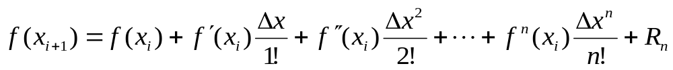
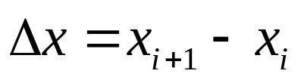
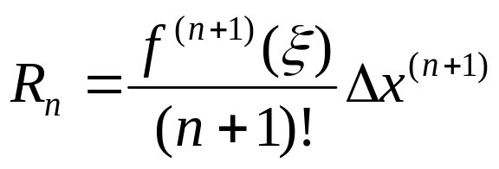
Kesalahan pemotongan (i)
Kesalahan yang dihasilkan dari penggunaan suatu aproksimasi pengganti prosedur matematika yang eksak
Contoh: approksimasi dengan deret Taylor
Kesalahan:

Slide 11
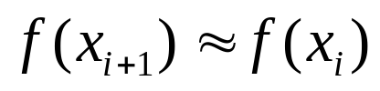
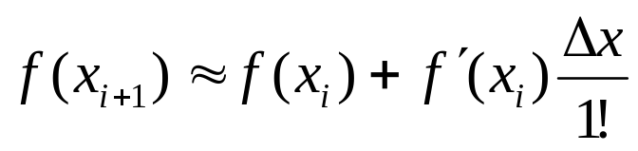
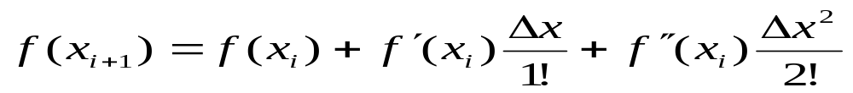
Kesalahan pemotongan (ii)
Aproksimasi orde ke nol (zero-order appr.)
Aproksimasi orde ke satu (first-order appr.)
Aproksimasi orde ke dua (second-order appr.)

Slide 12
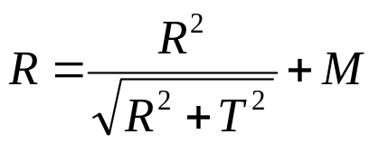
Motivasi Dari Persamaan Non Linear
Dalam desain tikungan jalan lingkar, terdapat rumusan berikut:
R = jari-jari kurva jalan
T = jarak tangensial = 273.935 m
M = ordinat tengah = 73.773 m

Slide 13
Motivasi Dari Persamaan Non Linear (ii)
Dari suatu perhitungan tentang kebutuhan akan produksi optimal suatu komponen struktur didapat persamaan biaya yang dibutuhkan untuk pengadaaan produksi dalam satu hari sebagai berikut:
dengan
C = biaya per hari
N = jumlah komponen yang diproduksi

Slide 14
Solusi Persamaan Non Linear (i)
1) Metode Akolade (bracketing method)
Contoh:
Metode Biseksi
(Bisection Method)
Metode Regula Falsi
(False Position Method)
Keuntungan: selalu konvergen
Kerugian: relatif lambat konvergen

Slide 15
Solusi Persamaan Non Linear (ii)
2) Metode Terbuka
Contoh:
Iterasi Titik-Tetap
(Fix Point Iteration)
Metode Newton-Raphson
Metode Secant
Keuntungan: cepat konvergen
Kerugian: tidak selalu konvergen
(bisa divergen)

Slide 16
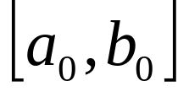
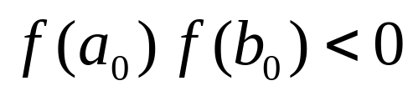
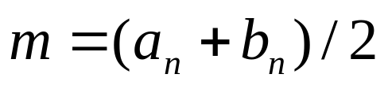
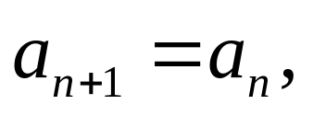
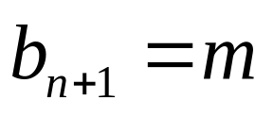
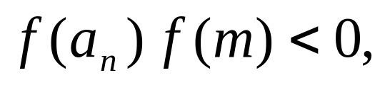
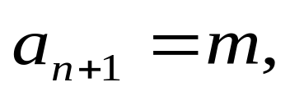
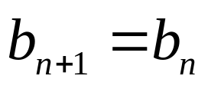
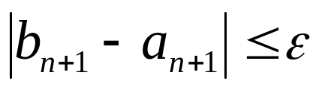
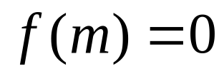
Metode Bagi Dua (i)
Asumsi: Fungsi f(x) kontinu dalam interval
do n = 0,1,…
if
then
else
if
or
exit
end do

Slide 17
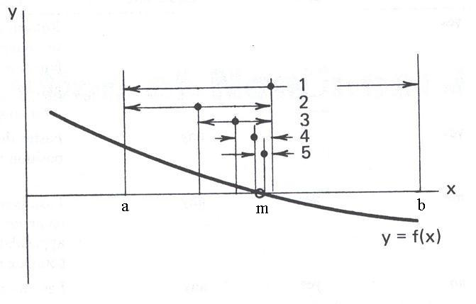
Metode Biseksi (ii)

Slide 18
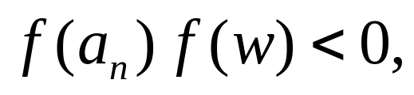
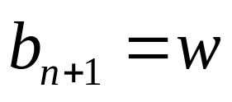
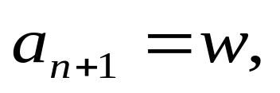
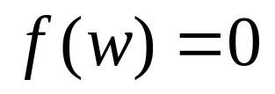
Regula Falsi (i)
Asumsi: Fungsi f(x) kontinu dalam interval
do n = 0,1,…
if
then
else
if
or
exit
end do

Slide 19
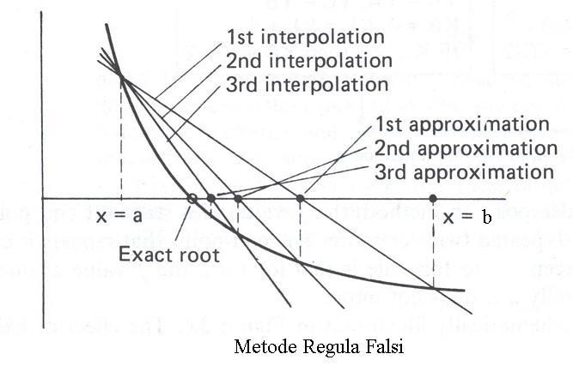
Regula Falsi (i)

Slide 20
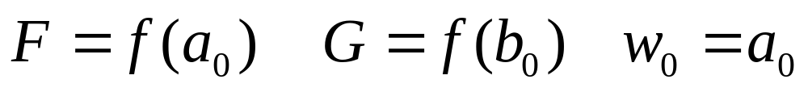
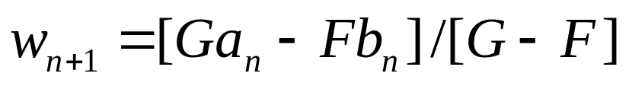
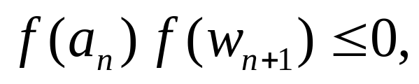
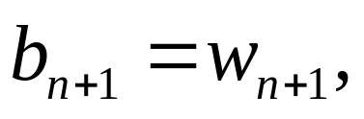
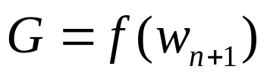
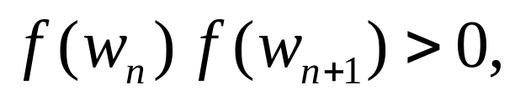

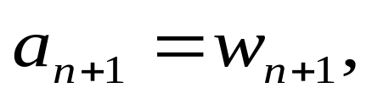
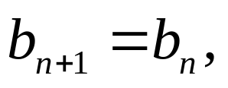
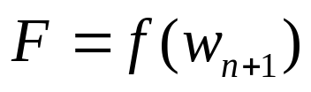
Regula Falsi Termodifikasi (i)
Inisialisasi:
do n = 0,1,…
if
then
if
then
else
if
then
if
exit
end do

Slide 21
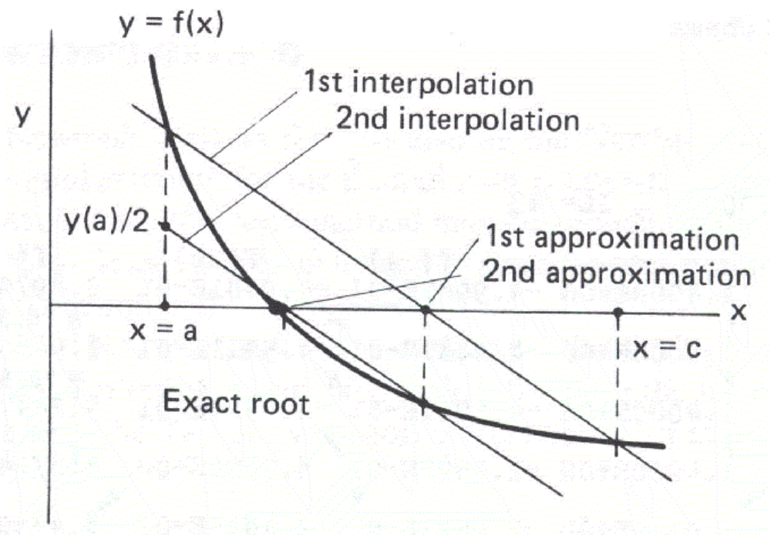
Regula Falsi Termodifikasi (ii)

Slide 22
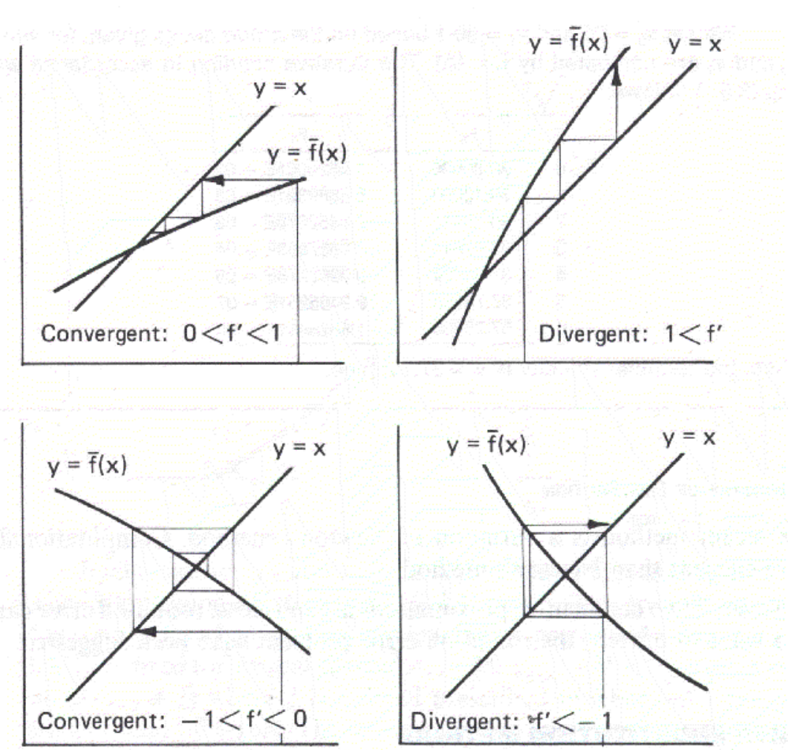
Iterasi Titik Tetap

Slide 23
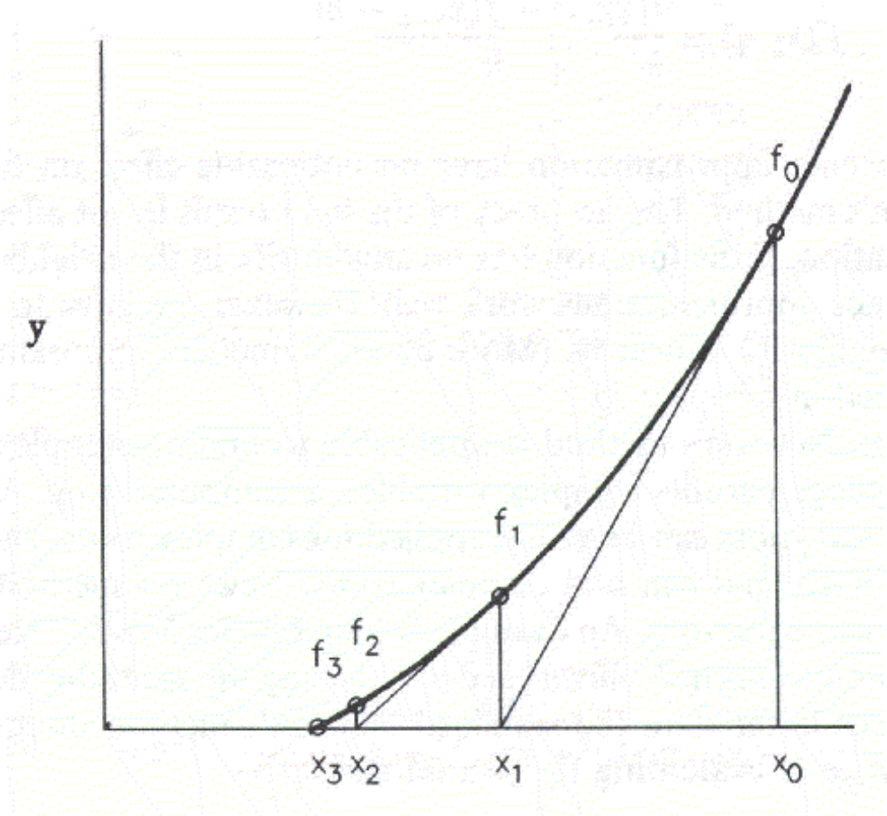
Metode Newton-Raphson

Slide 24
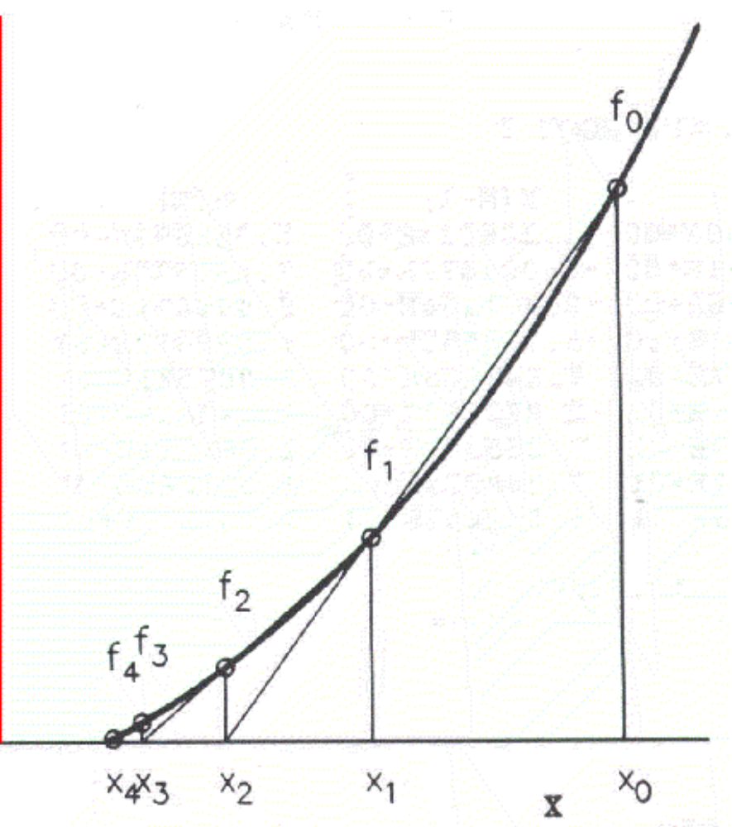
Metode Secant

Slide 25
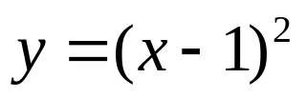
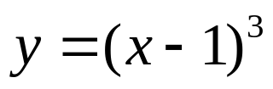
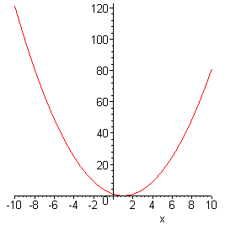
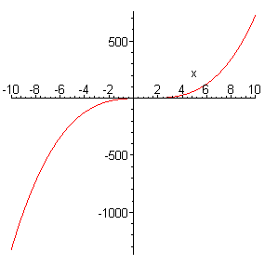
Akar Ganda (i)

Slide 26
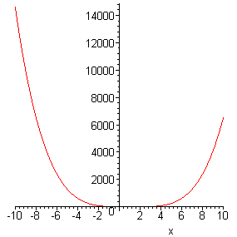

Akar Ganda (ii)

Slide 27


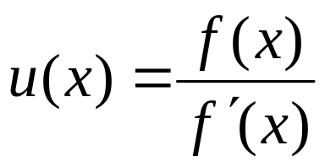
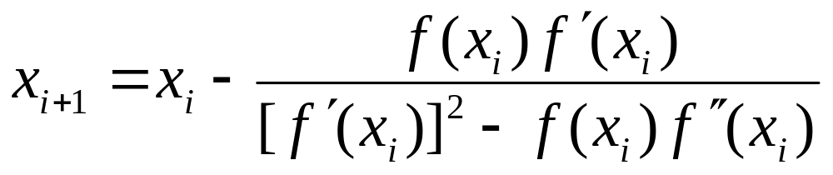
Akar Ganda (iii)
Metode akolade tak bisa digunakan, krn fungsi tak
berubah tanda
dan
menuju nol disekitar akar
Modifikasi metode Newton-Raphson:
Bentuk alternatif:
Hasil akhir:

Slide 28
Motivasi Persamaan Linier
Persamaan linier simultan sering muncul dalam sains dan teknik (sekitar 75 %):
  Analisis struktur
  Analisis jaringan
  Interpolasi
  Riset Operasi
  Teknik Transportasi
  Manajemen Konstruksi
  Penyelesaian numeris persamaan diferensial biasa
  Penyelesaian numeris persamaan diferensial parsial

Slide 29
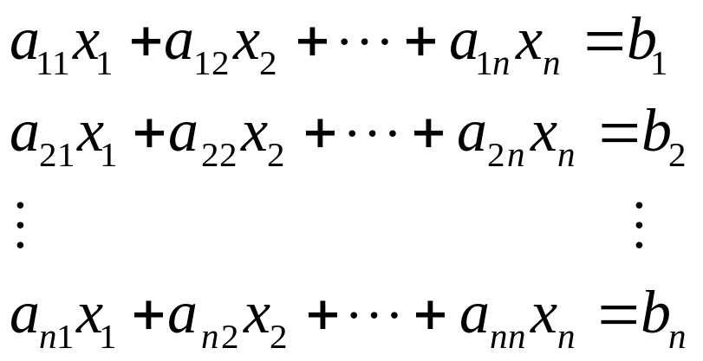
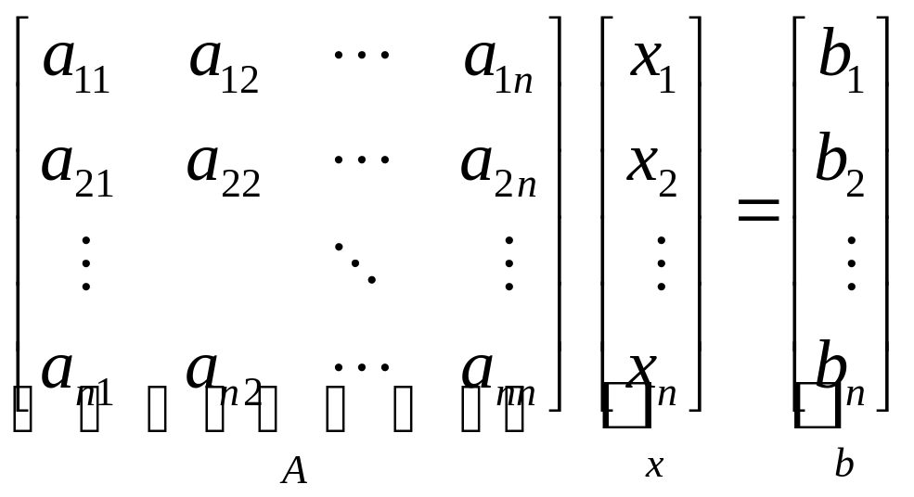
Persamaan Linier Simultan
dalam notasi matriks

Slide 30
Pandangan Secara Geometri
Secara geometri, solusi persamaan linier simultan merupakan potongan dari hyperplane
2 persamaan dan 2 variabel tidak diketahui
  Hyperplane: garis
  Potongan hyperplane: titik potong
3 persamaan dan 3 variabel tidak diketahui
  Hyperplane: bidang
  Potongan hyperplane: garis potong

Slide 31
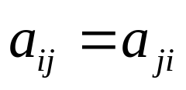
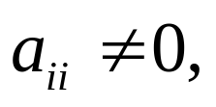
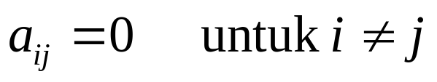
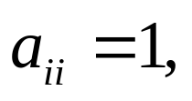
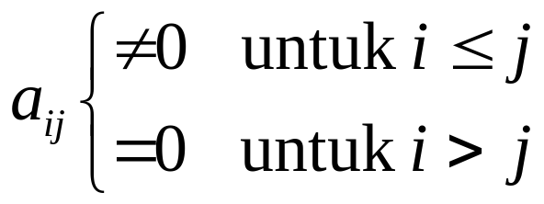

Matriks Bujursangkar (i)
a) Matriks Simetris
b) Matriks Diagonal
c) Matriks Identitas
d) Matriks segitiga atas
e) Matriks segitiga bawah

Slide 32


Matriks Bujursangkar (ii)
f) Matriks pita
Lebar pita 3 → tridiagonal matriks
Lebar pita 5 → tridiagonal matriks

Slide 33


Matriks Segitiga
Ide dasar: Transformasi persamaan linier asal menjadi persamaan linier berbentuk segitiga sehingga mudah diselesaikan
Dalam notasi matriks

Slide 34
Syarat Regularitas
Sebuah matriks bujursangkar A yang mempunyai dimensi n x n dikatakan tidak singular jika salah satu syarat di bawah ini terpenuhi:
  A dapat diinversikan
  Semua nilai eigen dari matriks A tidak sama dengan nol
­det (A) ≠ 0

Slide 35

Eliminasi Gauß

Slide 36

Substitusi Balik

Slide 37

Contoh Persamaan Linier

Slide 38

Interpolasi
Tujuan: Mencari nilai di antara beberapa titik data yang telah diketahui nilainya
Metode Interpolasi yg paling populer: Interpolasi Polinom
Polinom berbentuk:

Slide 39

Metode Lagrange (i)
Jika (x₀,y₀), (x₁,y₁),…, (x_{n},y_{n}) merupakan sepasang nilai x dan y, dengan y = f(x); maka jika f(x) diaproksimasi dengan polinomial derajat ke-n akan diperoleh:

Slide 40


Metode Lagrange (ii)
Dimana syarat interpolasi harus dipenuhi
Dengan mensubstitusi x = x_{i} dan P(x_{i}) = y_{i} maka

Slide 41


Metode Lagrange (iii)
Dengan memakai fungsi Lagrange
maka

Slide 42
Motivasi untuk interpolasi (i)
Sejumlah uang didepositokan dengan tingkat bunga tertentu. Tabel berikut menguraikan perkiraaan uang deposito pada masa yang akan datang, berupa nilai uang pada 20 tahun mendatang dibandingkan dengan nilai sekarang.
Tingkat suku bunga | F/P (n = 20 tahun)
15 | 16,366
20 | 38,337
25 | 86,736
30 | 190,050

Slide 43
Motivasi Interpolasi (ii)
Jika Rp. 100.000.000,- didepositokan sekarang dengan suku bunga 23,6%, berapa nilai uang tersebut pada 20 tahun yang akan datang. Gunakan interpolasi linear, kuadratik, dan Lagrange bagi penyelesaian, kemudian bandingkan hasil perhitungan ketiga metode tersebut.

Slide 44
Motivasi untuk Interpolasi (iii)
Viskositas air dapat ditentukan dengan menggunakan tabel berikut ini:
T(ºC) | μ(10⁻³ Ns/m²)
0 | 1,792
10 | 1,308
30 | 0,801
50 | 0,549
70 | 0,406
90 | 0,317
100 | 0,284

Slide 45
Motivasi untuk Interpolasi (iv)
Perkirakan harga viskositas air pada temperatur 25ºC. Gunakan interpolasi Lagrange. Perkirakan juga kisaran kesalahan dari hasil yang didapat.

Slide 46






Pengintegralan Numerik
Integral:
Jika
tafsiran geometrik: luas daerah
y
f(x)
I
0
a
b
x
Jika fungsi primitif
yaitu
diketahui
tidak diketahui
Pengintegralan Numerik

Slide 47

Formula Integrasi Newton-Cotes
Ide: Penggantian fungi yang rumit atau data yang
ditabulasikan ke fungsi aproksimasi yang mudah
diintegrasikan
Jika fungsi aproksimasi adalah polinomial berorde n,
maka metode ini disebut metode integrasi Newton-Cotes
Dibagi atas
bentuk tertutup, batas integrasi a dan b dimasukkan ke dalam perhitungan
Bentuk terbuka, a dan b tidak termasuk

Slide 48


Kaidah Segiempat
Disini aproksimasi f (x) dengan suatu fungsi tangga (fungsi
konstan sepotong-potong)

Slide 49


Kaidah Trapesium (i)
Disini aproksimasi f (x) dengan suatu fungsi linier
sepotong-potong
a) Satu pias
y=f(x)
Kesalahan:

Slide 50


Kaidah Trapesium (ii)
b) Banyak
pias
y=f(x)
…
b
Kesalahan:

Slide 51



Kaidah Simpson 1/3 (i)
Disini aproksimasi f (x) dengan suatu fungsi kuadratik
sepotong-potong
a) Satu pias
Kesalahan:

Slide 52


Kaidah Simpson 1/3 (ii)
b) Banyak Pias:
Kesalahan:
A₁
A₃
A₅
A_{n-1}

